Slide 1

קוד רובוט בסיסי

Slide 2

למה צריך תוכנה לרובוט?
נסיעה
הפעלת מערכות: איסוף, טיפוס, זריקה...
אוטונומי
כי זה כיף לתכנת
WHY ???

Slide 3


הבסיס לכתיבת קוד לרובוט
סביבת הפיתוח: Visual Studio Code
שפת הכתיבה: Java
שיטת הכתיבה: Command Based

Slide 4
Command Based Robot - בסיס
כל מערכת מיוצגת במחלקה משל עצמה
כל פקודה מיוצגת במחלקה משל עצמה, ומשתמשת באחת המערכות
מחלקת OI שאחראית על קלט ופלט מהרובוט (לדוגמה, Joystick)
מחלקת RobotMap שאחראית על החיבורים לרובוט

Slide 5

Command Based Robot - יתרונות
קוד קריא וקל להבנה
קל לתכנות
מביא לידי ביטוי כל מערכת ופקודה ברובוט

Slide 6
Command Based Robot - Subsystem
כל מערכת מקבלת יישום משל עצמה במחלקה (subsystem)
דוגמאות:
- מערכת של צבת
- מערכת נסיעה
- מערכת ירי
ניתן לפצל מערכת אחת לכמה מחלקות
דוגמה: פיצול מערכת נסיעה לנסיעה ולהחלפת שיפטרים

Slide 7
יישום של Subsystem
מחלקה שיורשת מ-Subsystem
הגדרת החלקים הקשורים למערכת (בקרי מהירות, סוויצ'ים...)בתור שדות של המחלקה
יצירת SingleTon (מומלץ)
יצירת פעולות הקשורות לחלקי המערכת (לא ניתן לגשת אליהם בדרך אחרת, כי הם private)

Slide 8
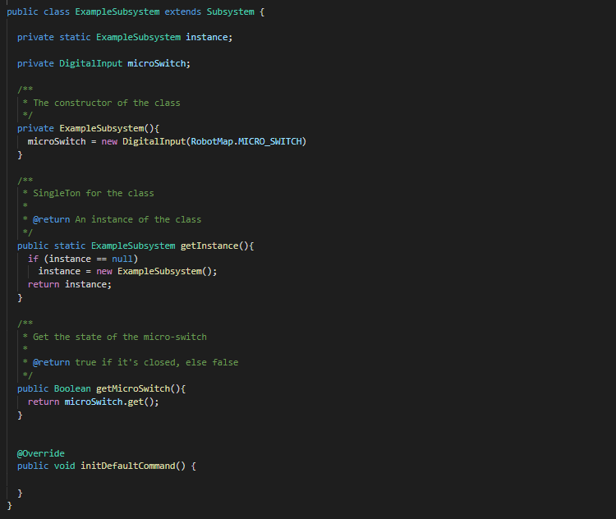
דוגמה ל-Subsystem

Slide 9
Command Based Robot - Command
כל פקודה של כל מערכת מקבלת יישום משל עצמה במחלקה (command)
דוגמאות:
- סגירת צבת
- טיפוס
- החלפת שיפטר
כל פקודה משתמשת באחת מן המערכות
דוגמאות:
- סגירת צבת משתמשת במערכת של הצבת
- טיפוס משתמשת במערכת של הטיפוס

Slide 10
יישום של Command
מחלקה שיורשת מ-Command
הצהרה על המערכת שנמצאת בשימוש, ע"י פקודת requires
כתיבת פעולה שמבצעת את מה שהפקודה צריכה לבצע. דוגמה: פקודה של סגירת צבת תשנה את מצב הבוכנה של הצבת
קביעת תנאי עצירה לפקודה – פעולת isFinished
קביעת מה יעשה בסוף הפקודה – פעולת end
קביעה מה יקרה במידה והפעולה תקטע ע"י פקודה אחרת המשתמשת באותה המערכת – פעולת interrupted

Slide 11
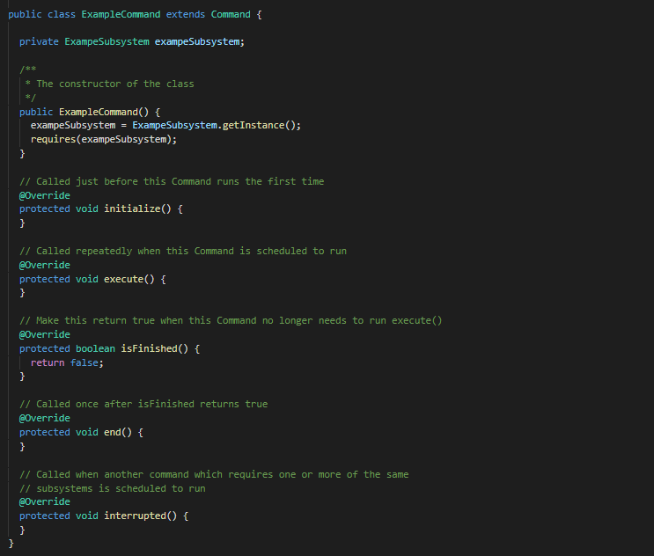
דוגמה ל-Command

Slide 12
Command Based Robot - OI
מחלקה שאחראית על הקלט של הרובוט והפלט ממנו.
דוגמאות: כפתורים, ג'ויסטיקים...
משתני המחלקה הם עצמים המייצגים את אמצעי הקלט/פלט.
שימוש עיקרי: הגדרה של הג'ויסטיק והכפתורים, וחיבור פקודות (command) לכל אחד מהם.

Slide 13
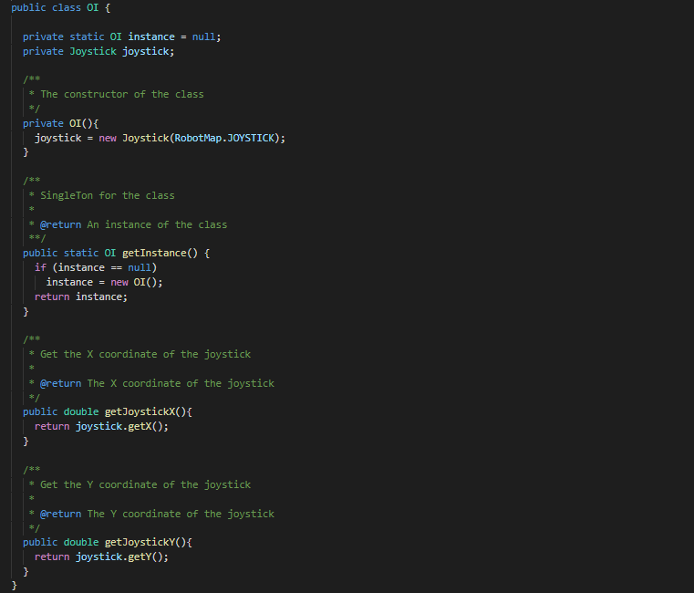
דוגמה ל-OI

Slide 14
Command Based Robot – RobotMap
מחלקה שמכילה את הפורטים להם מתחברים הדברים לרובוט/לעמדת הנהג.
כל המשתנים שמורים בתור קבועים סטטיים פומביים.
שמות המשתנים נכתבים באותיות גדולות, כאשר בין כל מילה ומילה מפריד קו תחתון. דוגמה: MICRO_SWITCH

Slide 15
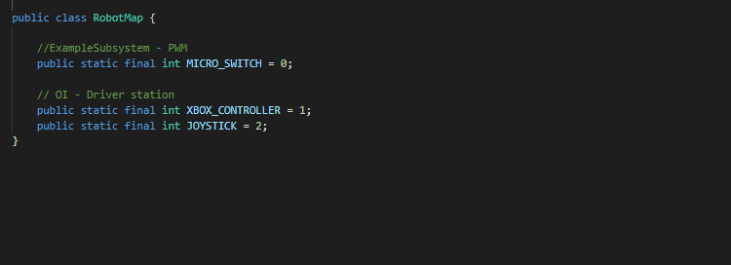
דוגמה ל-RobotMap

Slide 16

WPILIB
ספרייה רחבה, המכילה בתוכה מחלקות רבות, המשמשות לכתיבת הקוד של הרובוט.
לכל מחלקה יש תיעוד באתר, המכיל הסברים על המחלקה ועל כל פעולותיה.

Slide 17
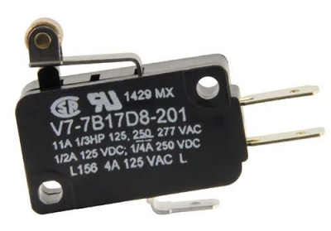
מחלקת DigitalInput
קבלת ערך דיגיטלי מהרובוט
שימוש נפוץ בתור מיקרו-סוויץ'
API

Slide 18
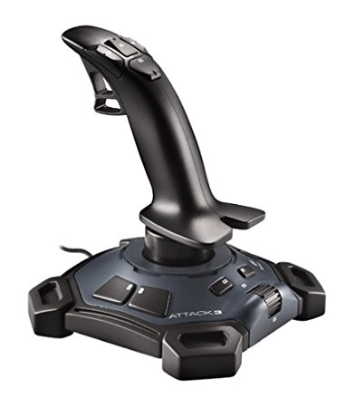
מחלקת Joystick
מחלקה שמייצגת ג'ויסטיק
משמשת בעיקר לנהיגה – קבלת ערכים מהג'ויסטיק והעברתם לבקרי המהירות
API

Slide 19
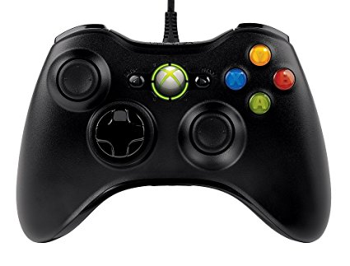
מחלקת XboxController
מחלקה שמייצגת שלט של Xbox
משמשת לקבלת ערכים מהכפתורים והג'ויסטיקים של השלט, על מנת להפעיל את מערכות הרובוט
API

Slide 20

מחלקת JoystickButton
מחלקה שמייצגת כפתור
מתאימה גם לכפתור בג'ויסטיק וגם לכפתור בשלט ה-Xbox
לכפתורים משויך ה-command אותו הם מפעילים בעת לחיצה/החזקה
API

Slide 21
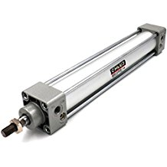
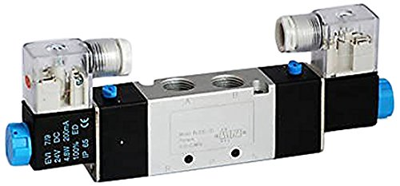
מחלקת DoubleSolenoid
מחלקה שמייצגת בוכנה כפולה אחת
נמצאת בשימוש ברוב המערכות הפנאומטיות ברובוט
API

Slide 22

תודה על ההקשבה, מקווה שלמדתם והחכמתם

